Slide 1
USABILIDADE, DESENVOLVIMENTO WEB, MOBILE E JOGOS
Centro Universitário Ritter dos Reis
Canoas | RS

Slide 2



Aplicativo alohaha
Grazielly da Silva - 1292214785
Henrique Goulart - 1292215616
João Ritter - 1292214539
Kauã Marcelo - 1292213806
Marcio Dornelles - 1292215804
Nicolas Tomasi - 1292215897

Slide 3



Personas

Slide 4
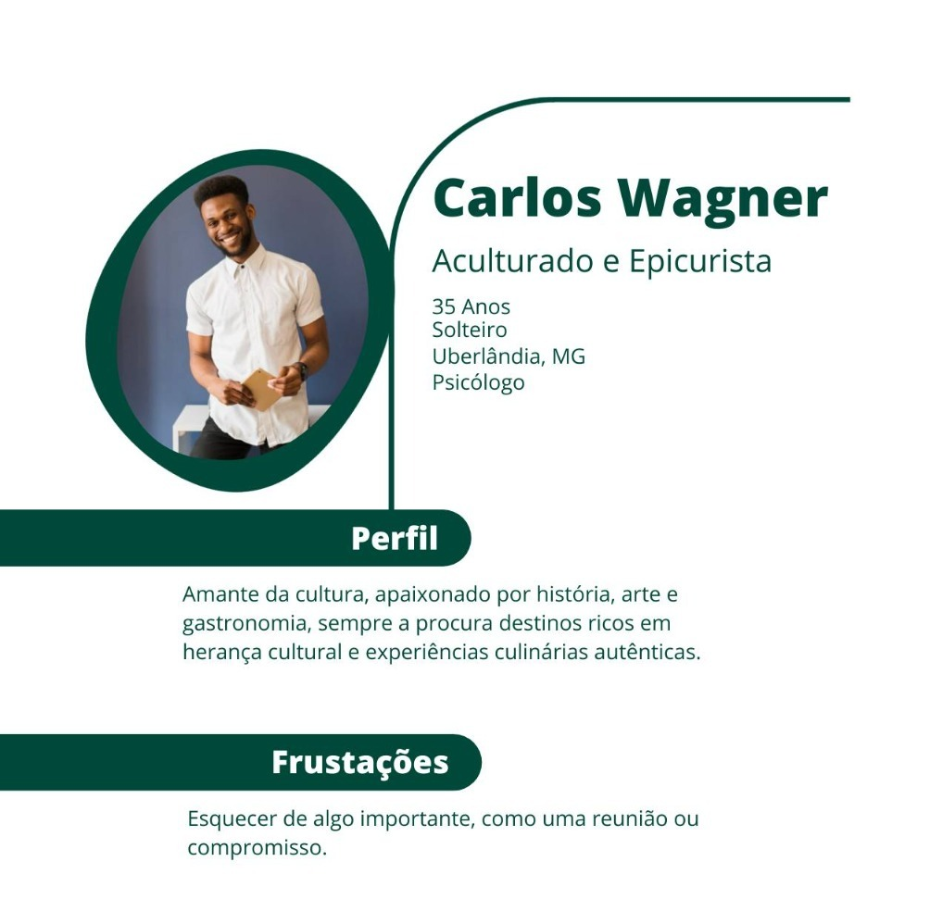
Personas

Slide 5
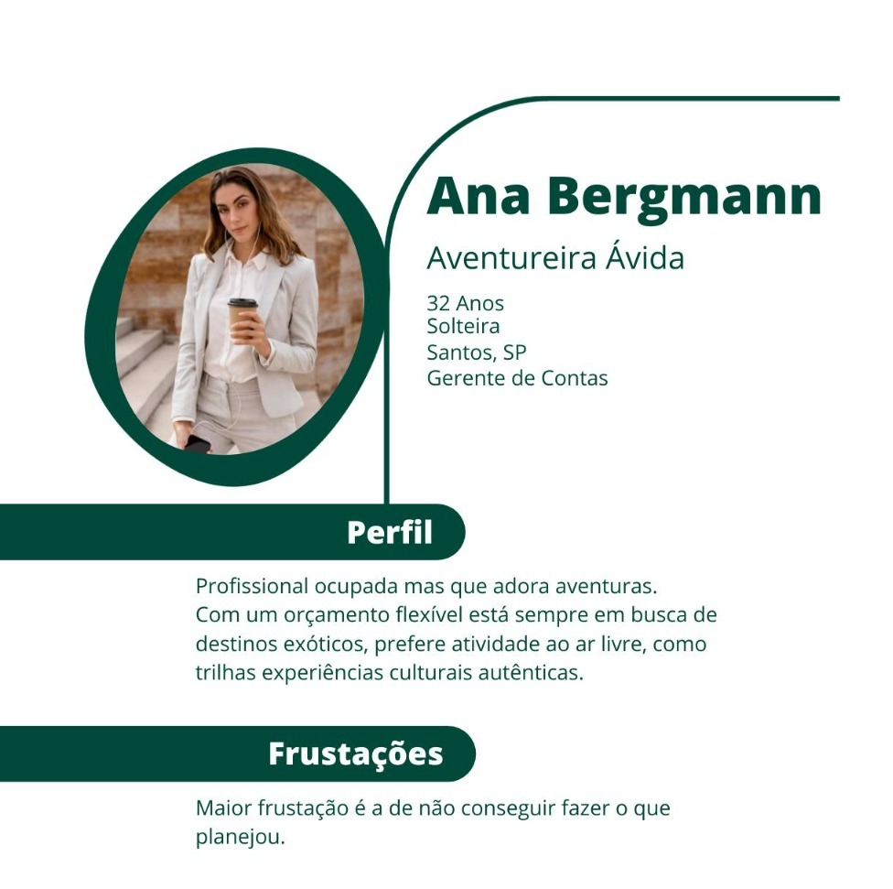
Personas

Slide 6
CENÁRIOS UX
Cenários UX, narrativas que incluem detalhes sobre personas, jornadas do usuário e pontos de dor, fornecendo insights cruciais para o design centrado no usuário e aprimoramento da experiência.

Slide 7
ProtótipoS

Slide 8
Protótipo lo-fi
Protótipo mais barato e rápido de fazer, utilizado normalmente no início do projeto, para testes.

Slide 9
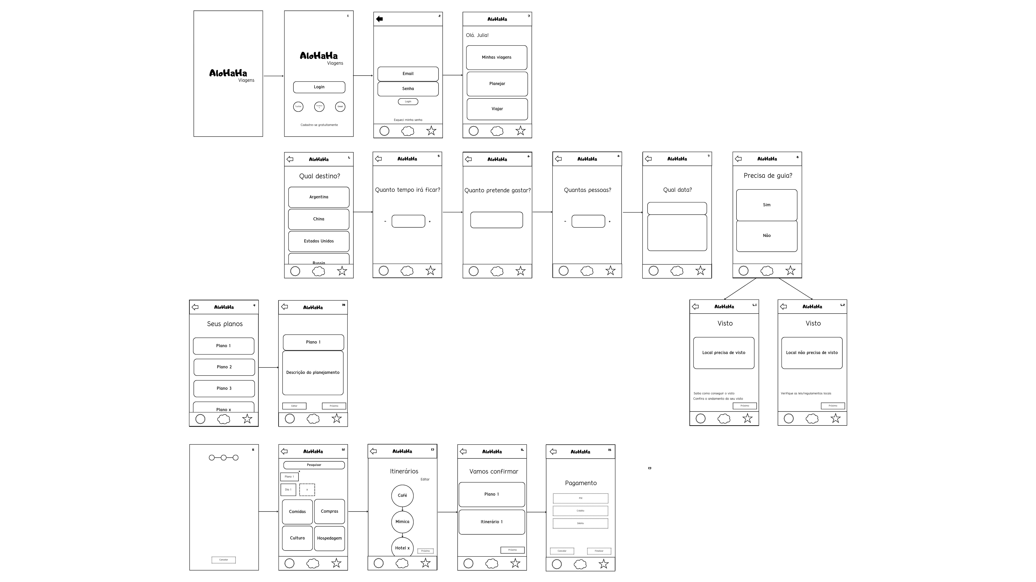

Slide 10
Protótipo hi-fi
Protótipo mais próximo do produto final, antes que lance no mercado.

Slide 11
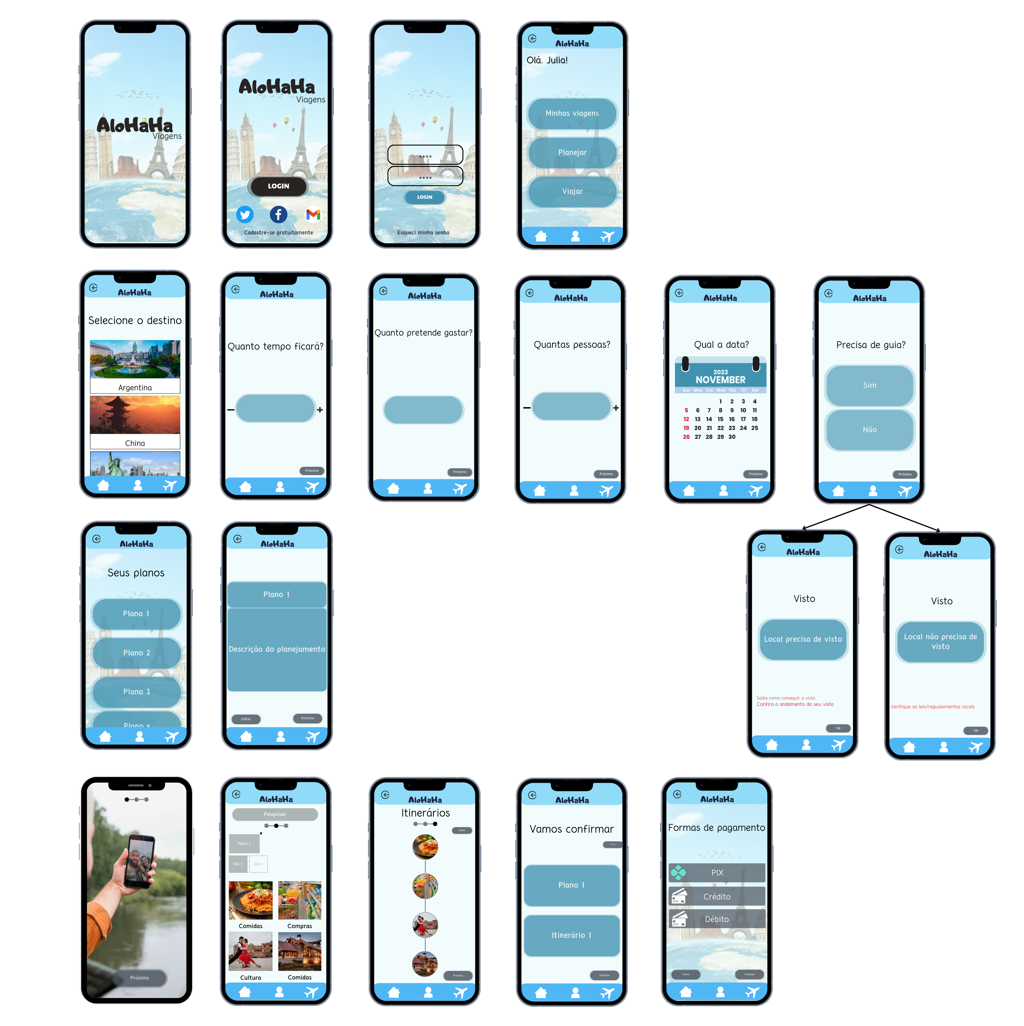

Slide 17
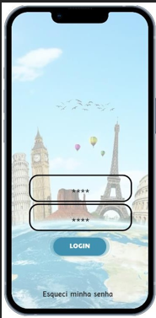
Relatório
Avaliações a serem feitas: login, planejamento, confirmações de informações e formas de pagamento.
1. Tela login:
Falta de saída de emergência: Tem que ter uma opção como, “não tem conta? Cadastre-se aqui!”. Para caso o cliente tenha entrado na aba login, por engano, ele possa voltar e criar uma conta, sem que tenha que fechar o aplicativo e abri-lo novamente.

Slide 18
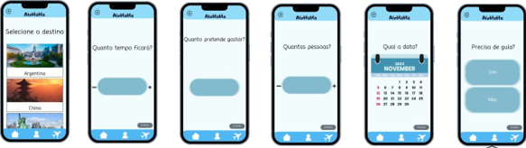
Relatório
2. Planejamento:
Falta indicador de aba, para localização de qual parte do processo ele está.

Slide 19
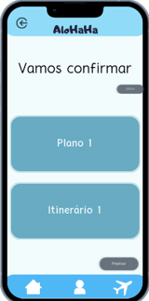
Relatório
3. Confirmação de informação:
Falta de um resumo do que foi feito, antes que haja a confirmação, para evitar erros.

Slide 20
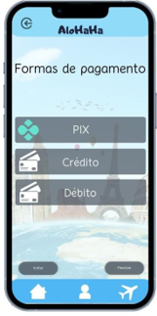
Relatório
4. Formas de pagamento:
Problema estético: Uso do mesmo ícone na modalidade de pagamento crédito e débito.

Slide 21

Heurísticas violadas
Controle e liberdade do usuário:

Slide 22

Heurísticas violadas
Visibilidade do status do sistema:

Slide 23
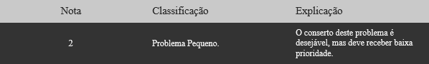
Heurísticas violadas
Prevenção de erros:

Slide 24

Heurísticas violadas
Estética e design minimalista:

Slide 25
Escala sus
O System Usability Scale (SUS) é uma métrica comum para avaliar a usabilidade de sistemas digitais, criada por John Brooke em 1986. Composta por um questionário de 10 itens, cada avaliado em uma escala de 5 pontos, o SUS abrange aspectos como facilidade de uso, clareza de informações, eficiência do sistema e aprendizagem. Amplamente aplicado em diversos contextos, é uma ferramenta valiosa para avaliação da experiência do usuário.

Slide 26
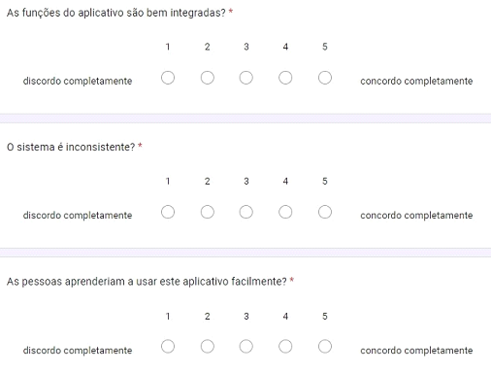
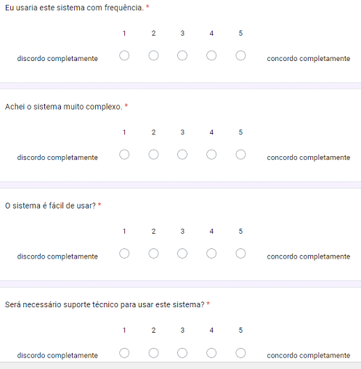
Escala sus

Slide 27
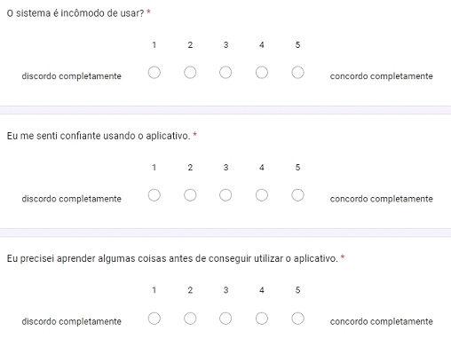
Escala sus

Slide 28
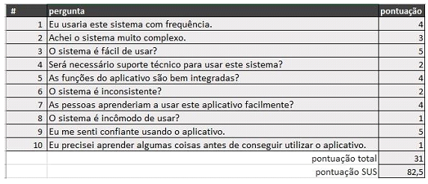
com base nas respostas:

Slide 29
Obrigado!

